Slide 1
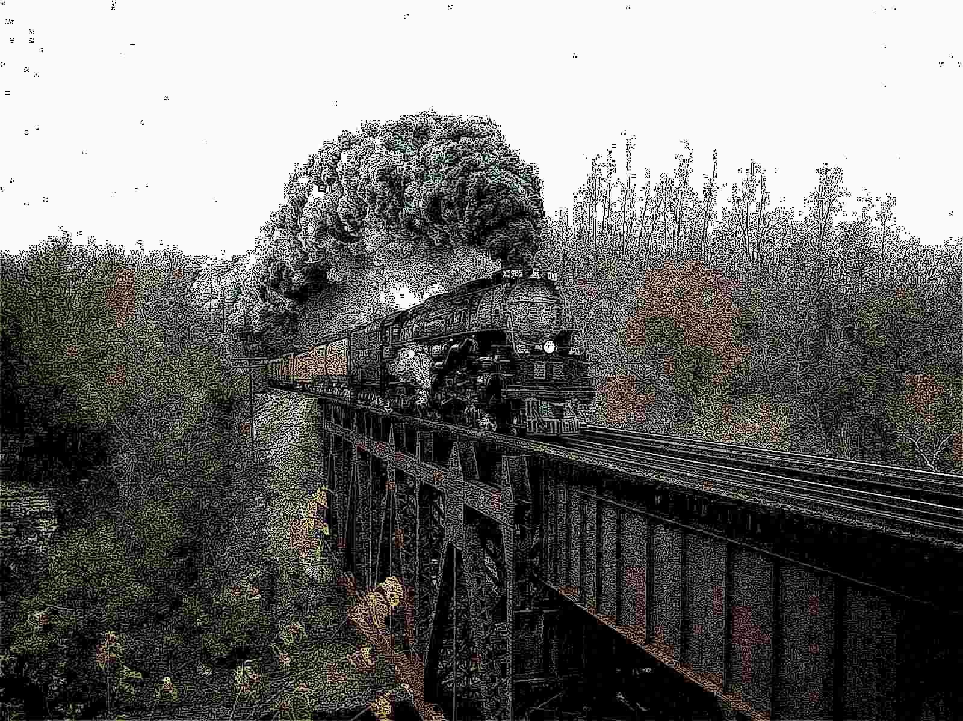
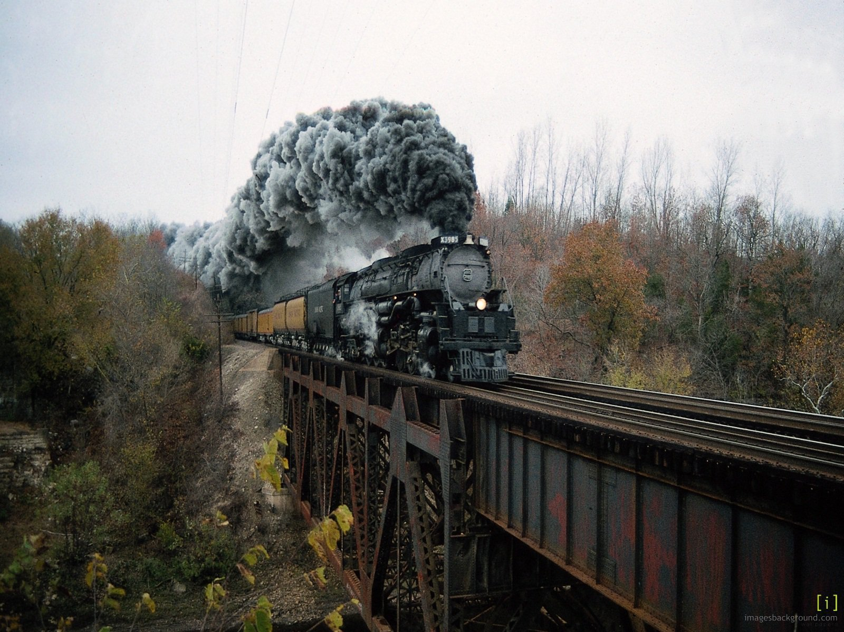

emiliomaguilar8@gmail.com
Famosos Ferrocarriles
De Lujo

Slide 2
Genial.guru te invita a hacer un recorrido
por 11 de las más sorprendentes y únicas líneas férreas del mundo.
Cada uno de los vagones que verás aquí guarda en su interior
un aura de lujo y exotismo que te dará ganas de empacar hoy mismo y salir de viaje para recorrer paisajes inolvidables,
amaneceres en el desierto, templos religiosos, animales silvestres, verdes montañas y remotos pueblos.
Sorpréndete con estas locomotoras que se han ganado
un lugar en el listado de las más originales
gracias a sus recorridos y servicios 5 estrellas.

Slide 3
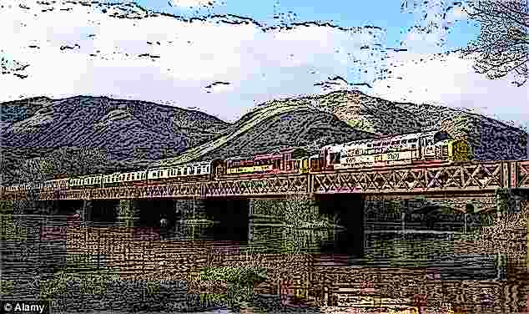
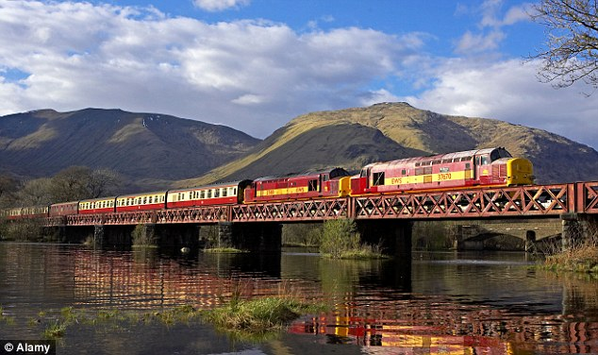
West Highland Line, Escocia
Los puertos de Mallaig y Oban en las tierras remotas de Escocia
se comunican con Glasgow a través de esta línea de ferrocarril,
elegida en 2009 por la revista independiente de viajes Wanderlust
como el tren superior y por Scotrail como uno de los trayectos en tren
más hermosos y atractivos del mundo.

Slide 4
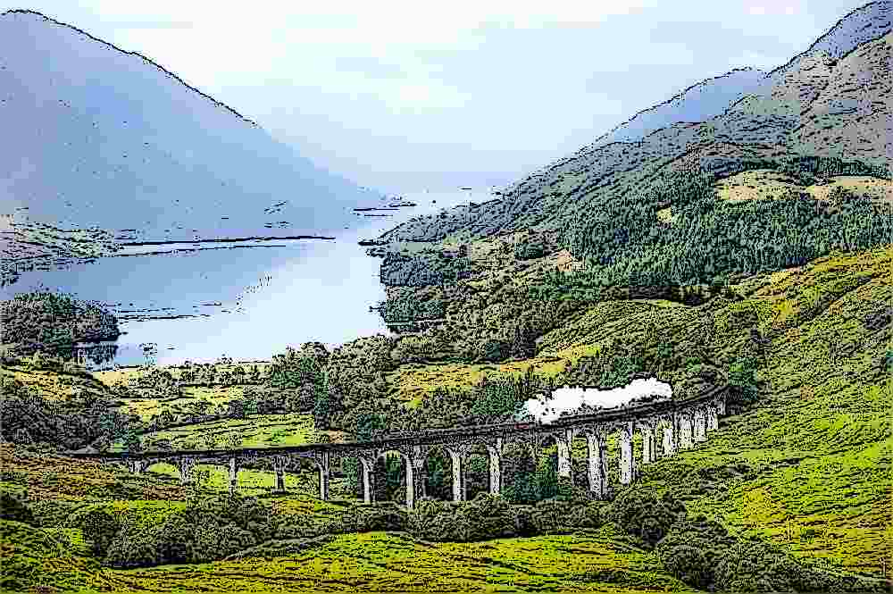
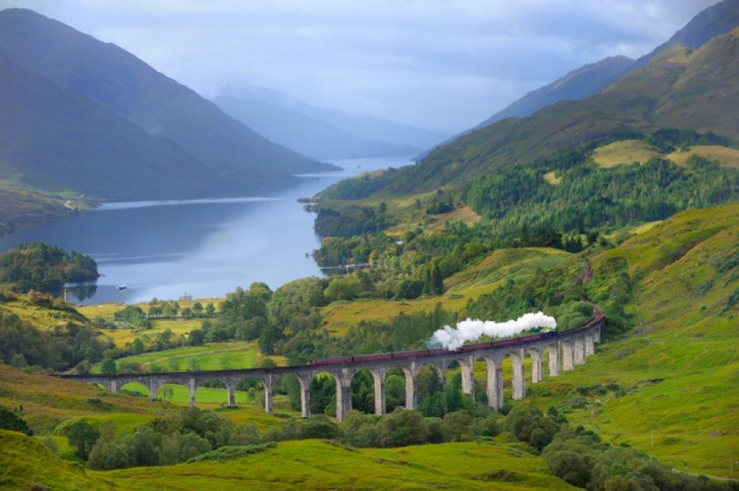
En su recorrido se aprecian los valles y montañas rocosas
típicos del verde paisaje escocés.

Slide 5
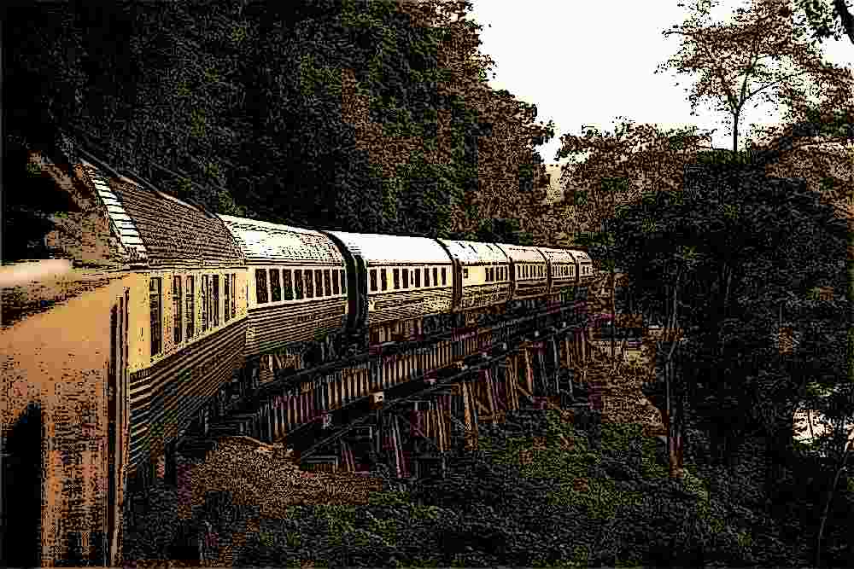
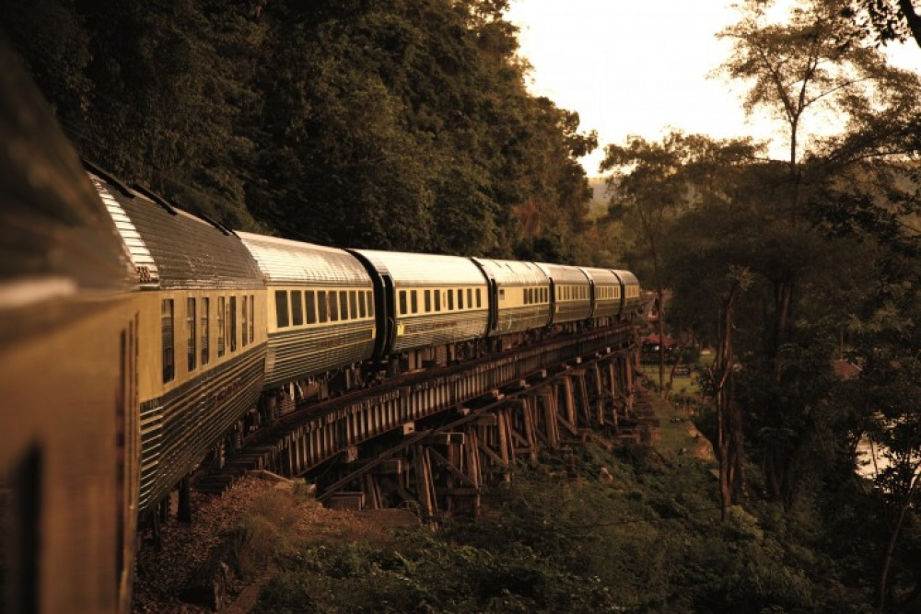
Eastern & Oriental Express,
Singapur y Tailandia
Si estás planeando conocer el sudeste asiático,
deberías considerar comprar un boleto para este tren.

Slide 6
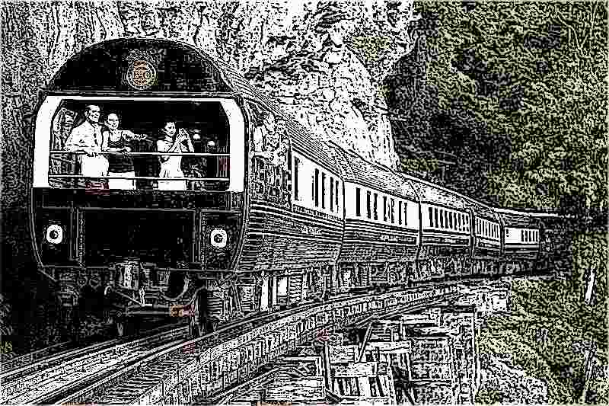
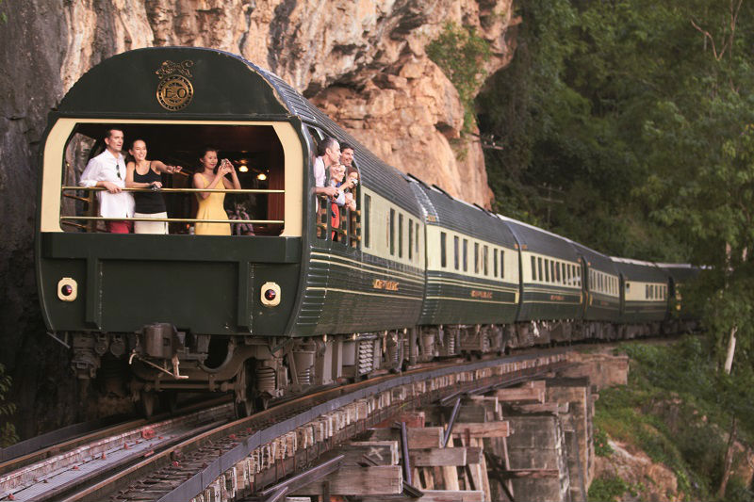
El Eastern and Oriental Express hace escala en Singapur,
y diversas ciudades de Tailandia,
dentro de las cuales
está Bangkok.

Slide 7
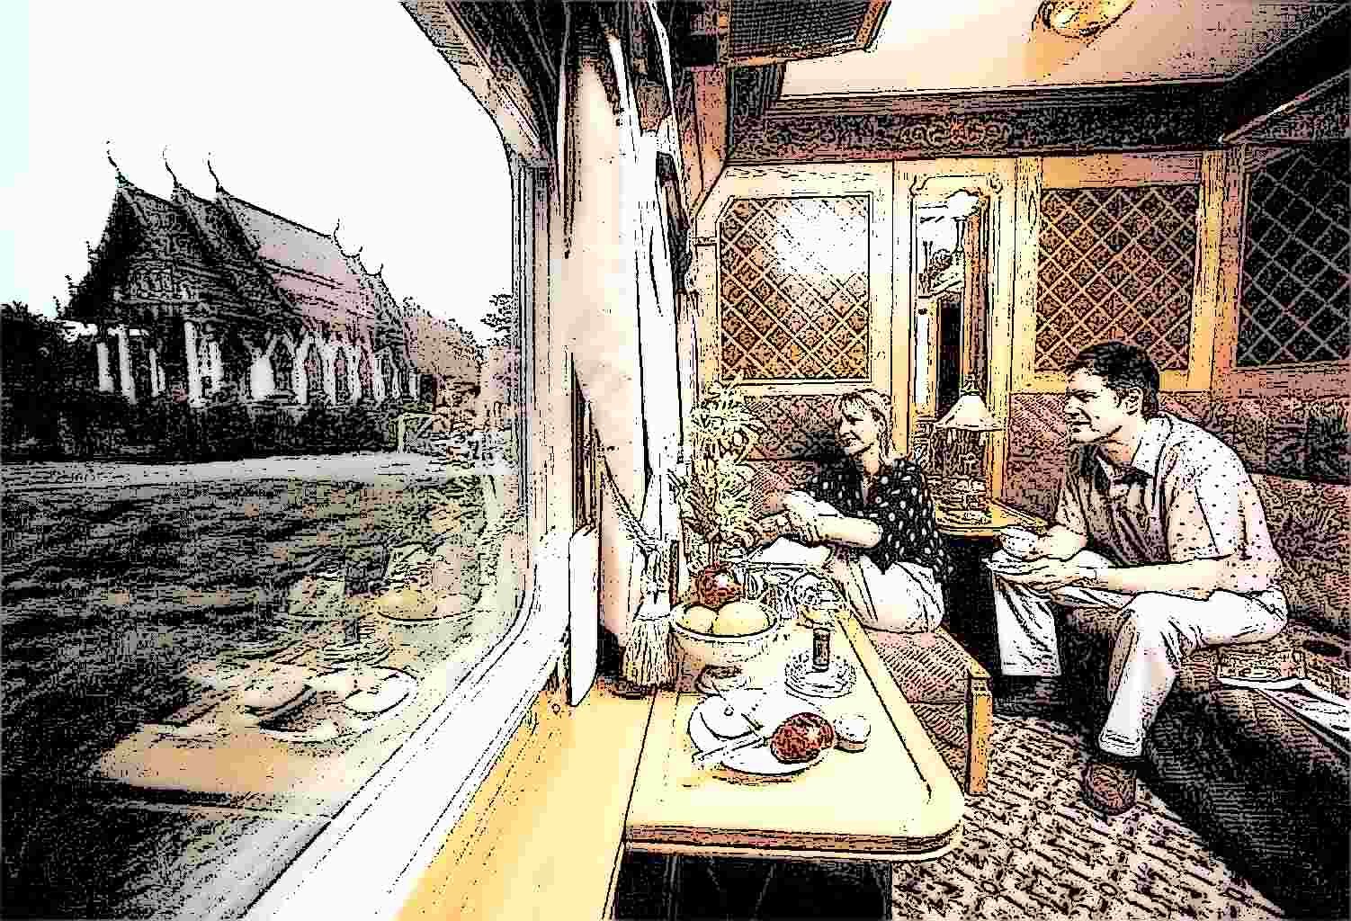
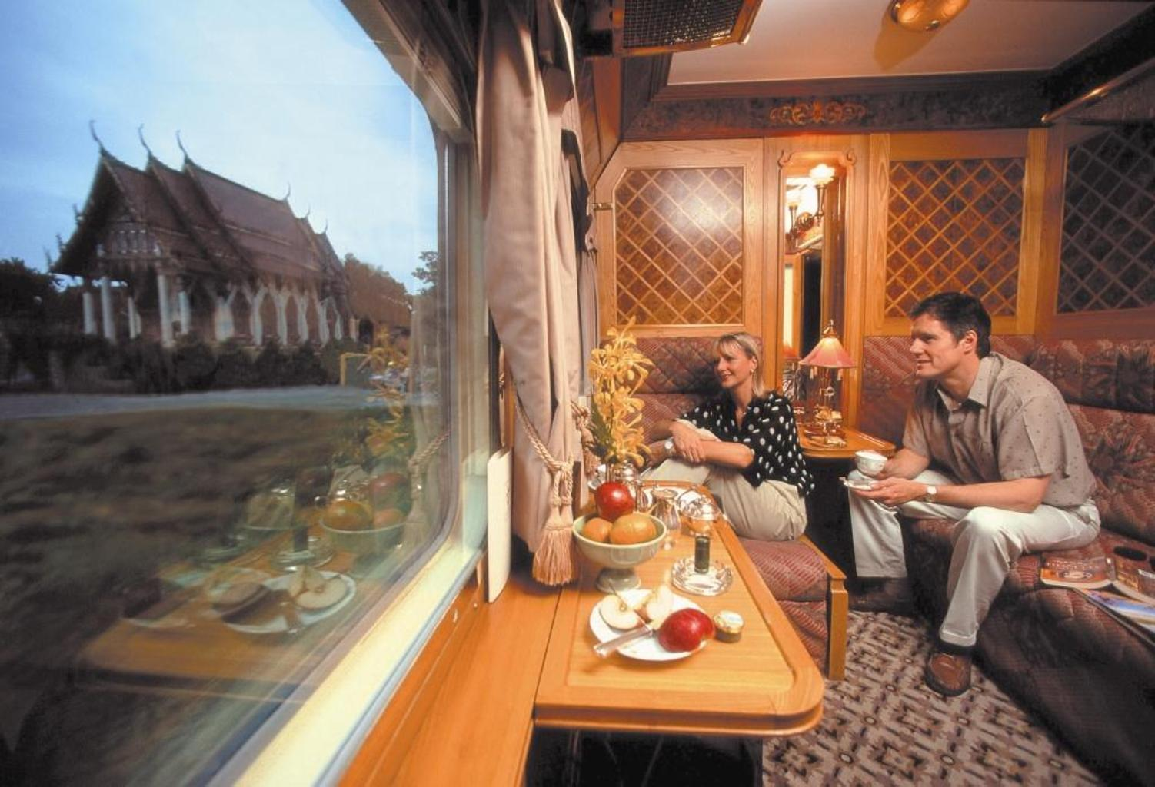
Además de permitirles a sus pasajeros admirar exóticos paisajes urbanos y naturales, los vagones de este tren
son verdaderos refugios lujosos
cargados con los mejores manjares
y los más elegantes dormitorios.

Slide 8
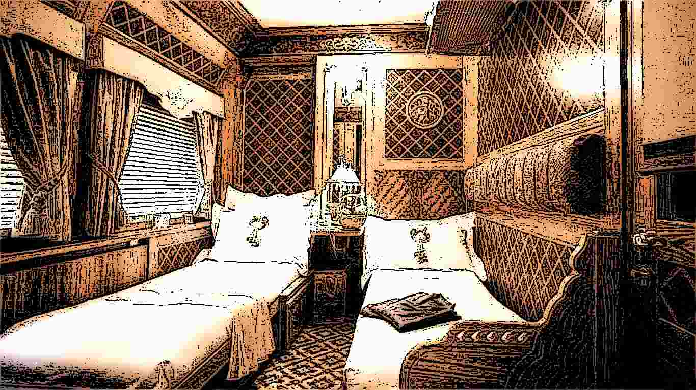
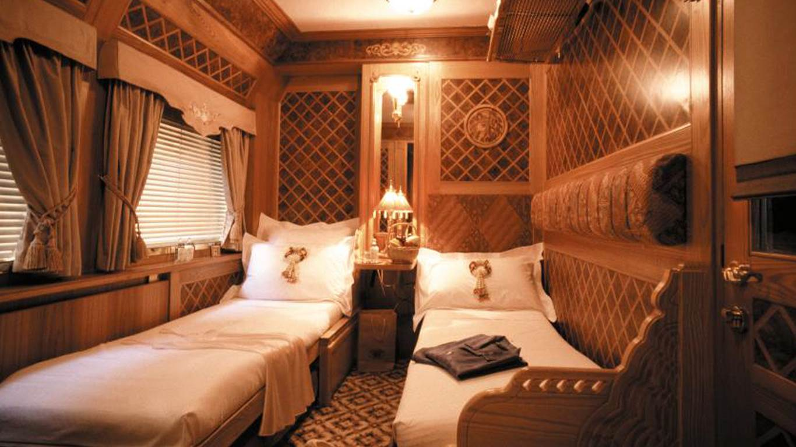
El viaje en este tren puede durar entre 2 y 7 días,
según el trayecto que compre cada viajero

Slide 9
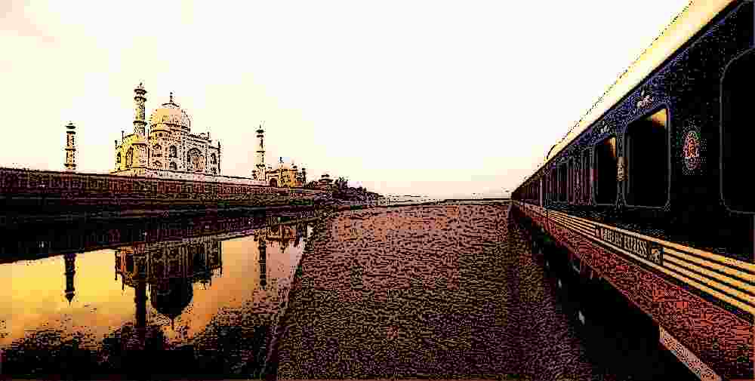
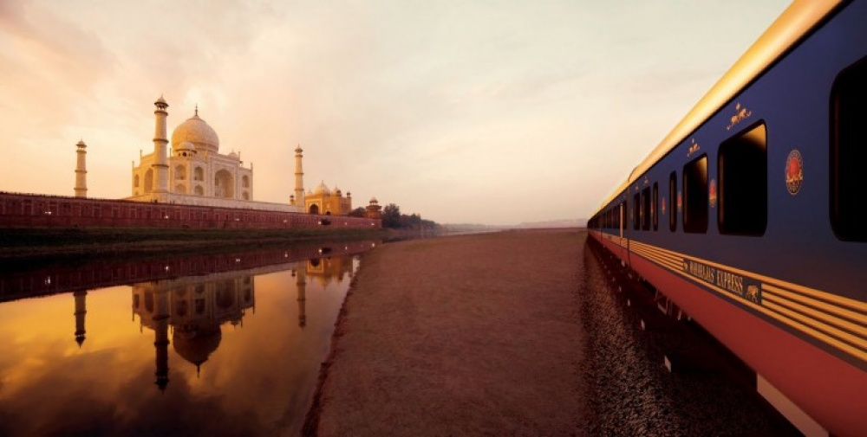
Maharajas’ Express, India
El ’Maharajas Express’ es el tren más lujoso y costoso del mundo.
Su recorrido se lleva a cabo en 5 circuitos que cubren
más de 12 destinos en todo el noroeste y centro de la India, especialmente en Rajasthan.

Slide 10

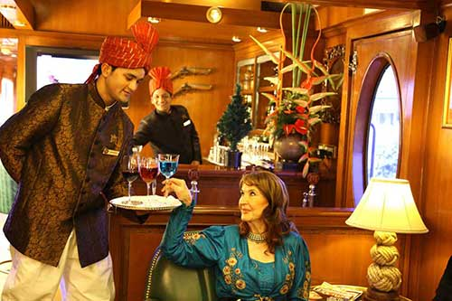
Ha ganado numerosos premios en todo el mundo gracias a los lujos que ofrece a sus viajeros y a la belleza de los paisajes que recorre.

Slide 11
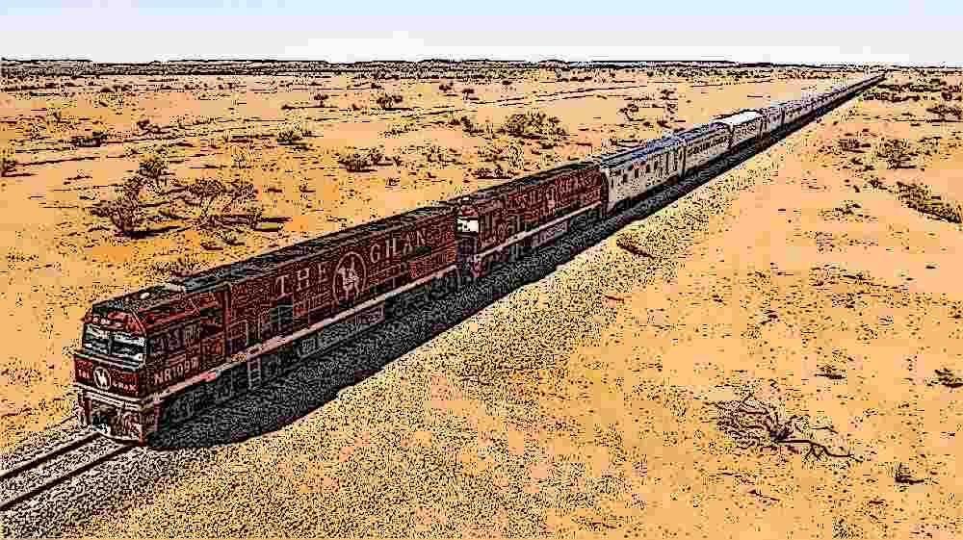
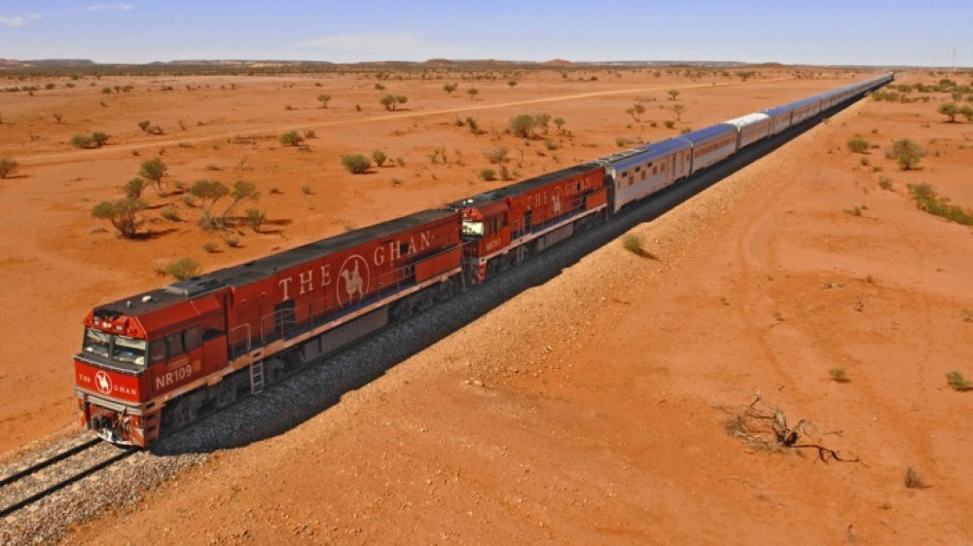
The Ghan, Australia
The Ghan hace un largo recorrido atravesando a Australia por completo de norte a sur, partiendo de la ciudad de Adelaida.
Su nombre es la abreviación de Afghan,
que es la palabra designada a las antiguas caravanas de mercaderes y mensajeros procedentes de Afganistán y Persia que atravesaban esta misma ruta en sus viajes
entre los años 1865 y 1930.

Slide 12
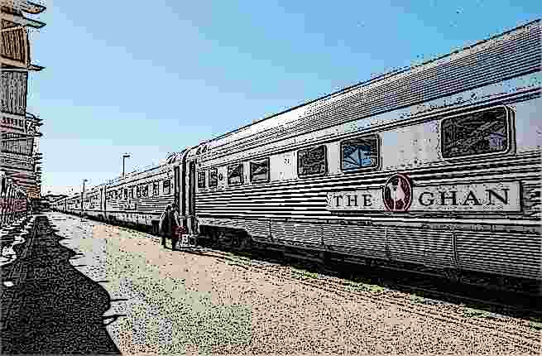
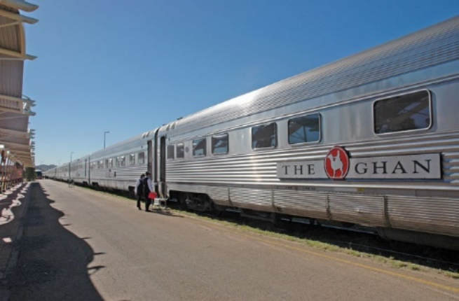
Hoy en día, dichas caravanas fueron reemplazadas
por envíos aéreos y ferroviarios como este,
que recorren miles de kilómetros en medio del desierto y la naturaleza
para comunicar los dos extremos opuestos de un mismo país.

Slide 13
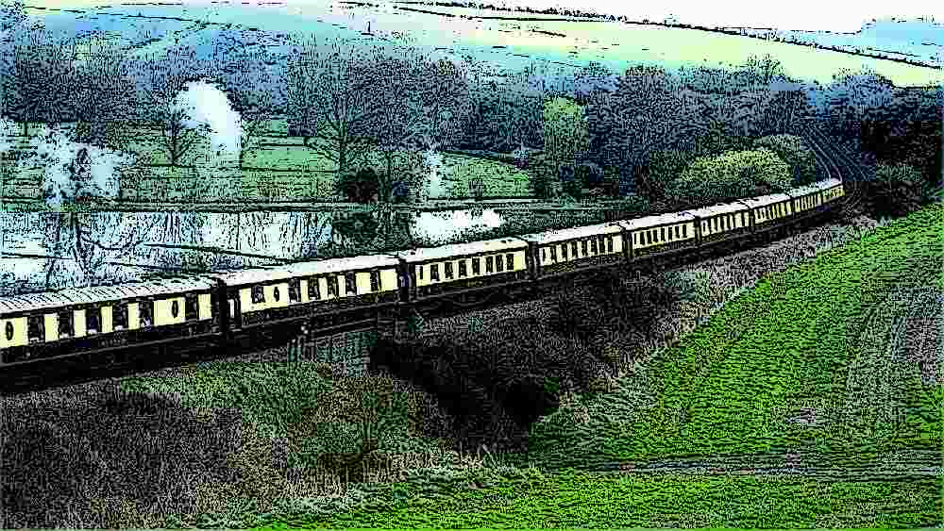
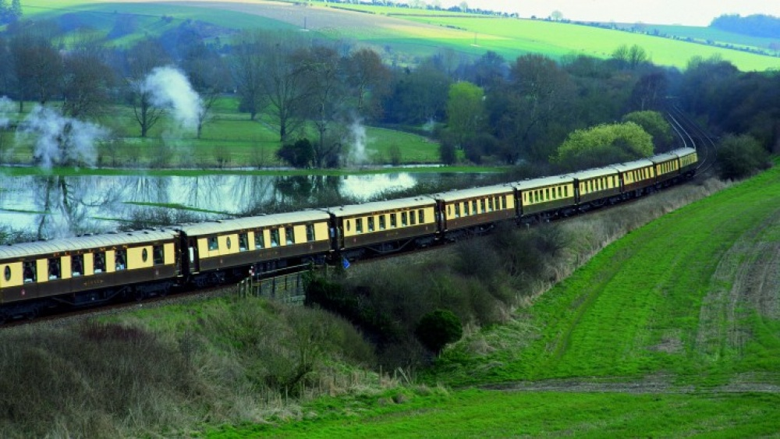
British Pullman, Inglaterra
Cuando pensó por primera vez en este tren, George Pullman imaginó un diseño que fuese un palacio sobre ruedas,
y así lo ejecutó.

Slide 14
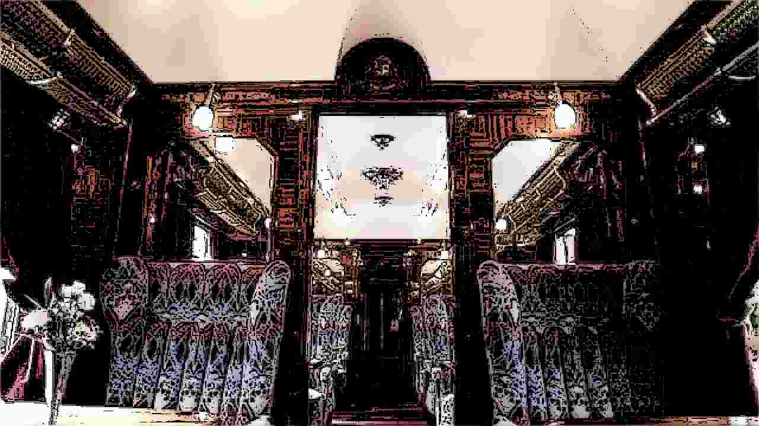
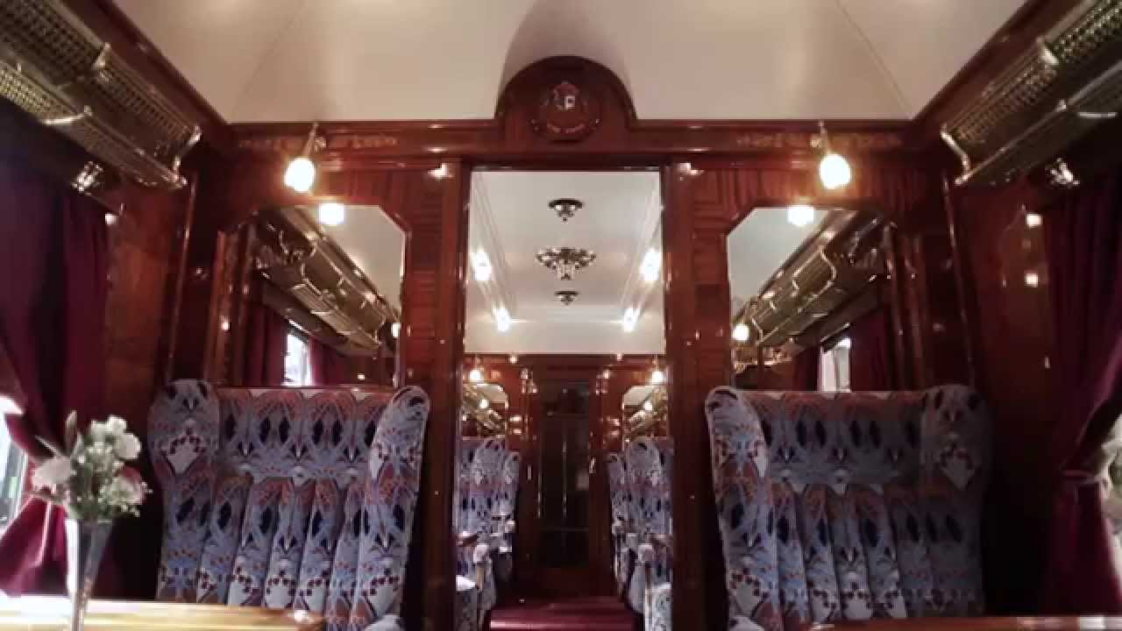
El viaje del British Pullman
comienza en la estación Victoria en Londres,
atraviesa París y los Alpes en Suiza y Austria
para terminar su recorrido de 31 horas en Venecia, Italia.

Slide 15
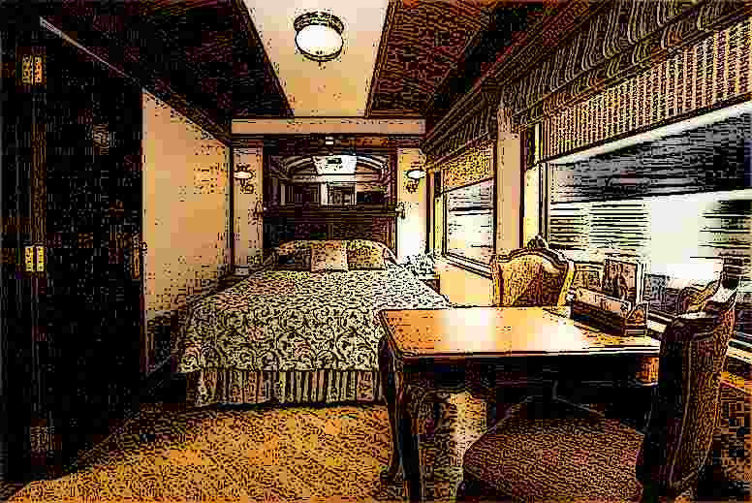
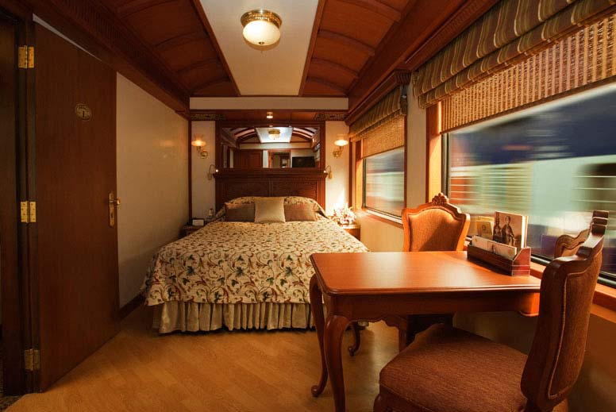
Además de conectar diversos países europeos y prestar un servicio de lujo,
este tren se precia de circular
por algunos de los más icónicos lugares de Europa y el mundo.

Slide 16
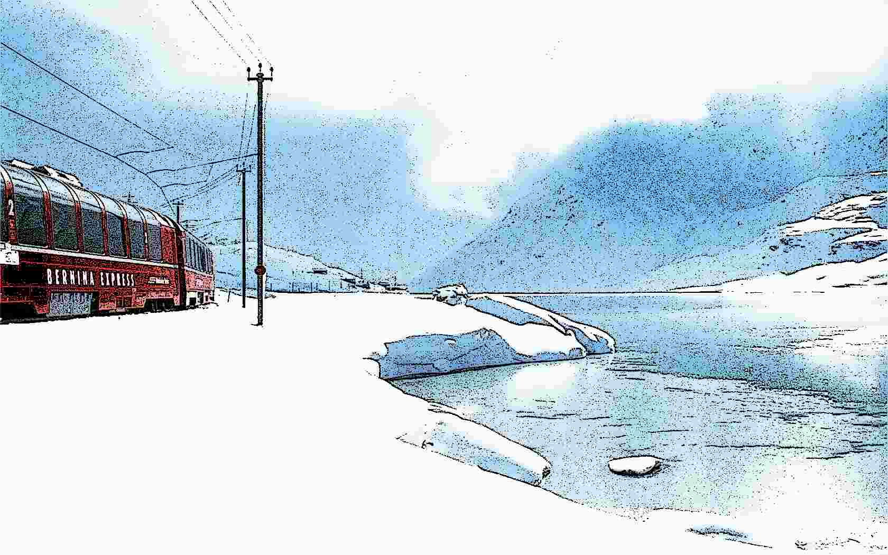
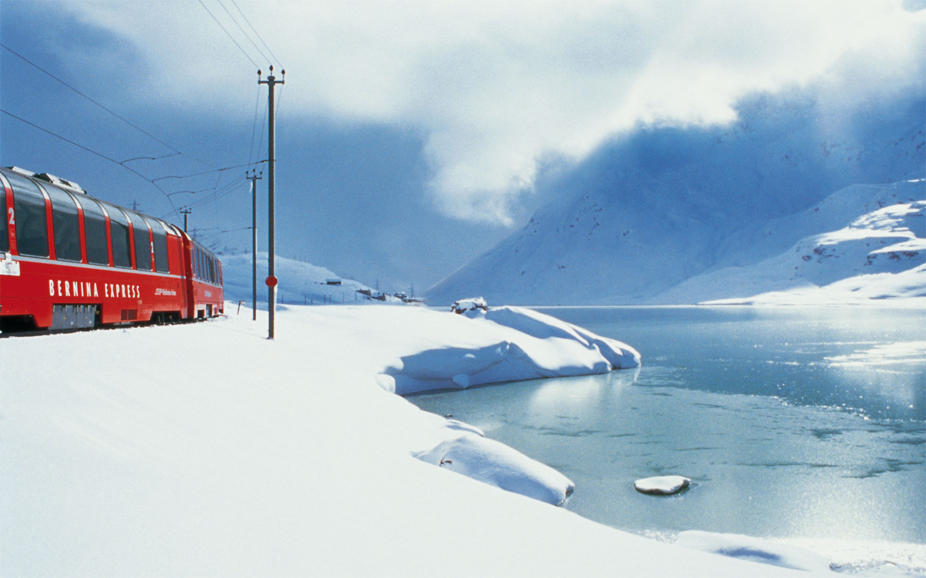
Bernina Express, Suiza e Italia
Si alguna vez viajas en el Bernina Express
verás la belleza que ofrecen los paisajes
de los picos nevados en Suiza
y tendrás una privilegiada vista
a los glaciares en movimiento,
lagos alpinos y campiña.

Slide 17
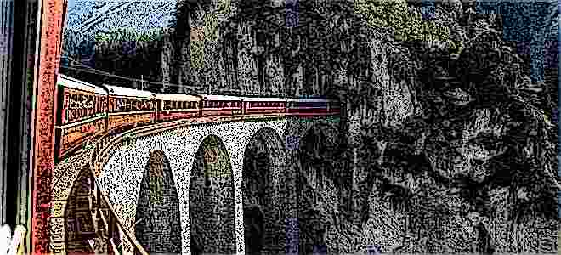
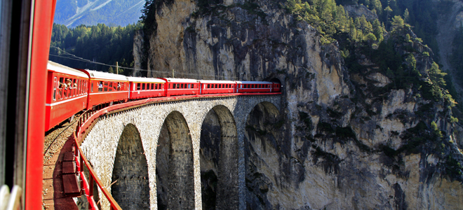
El tren te llevará desde Coira, Davos o St. Moritz
a través de los imponentes Alpes suizos hasta Tirano (Italia).

Slide 18
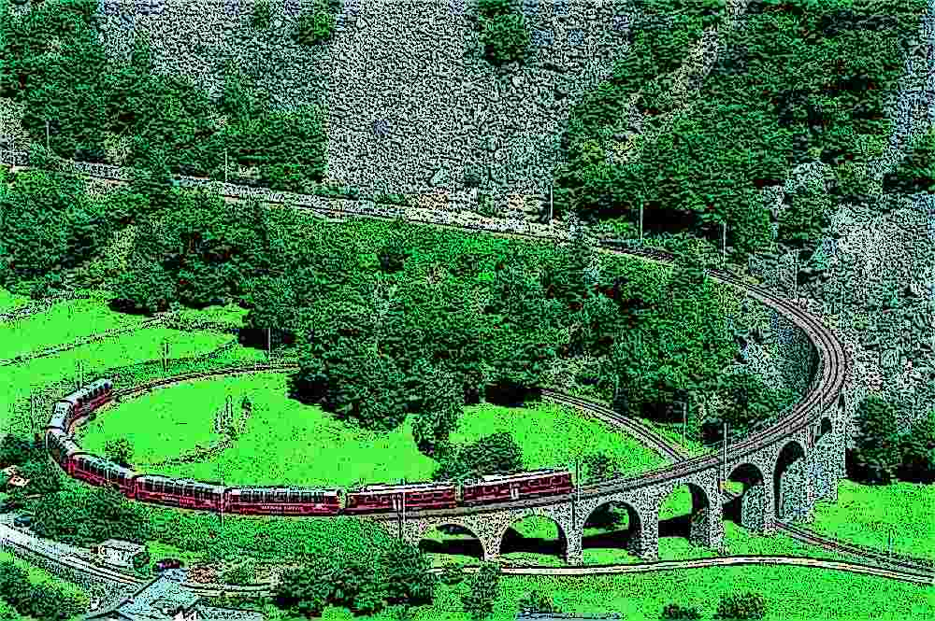
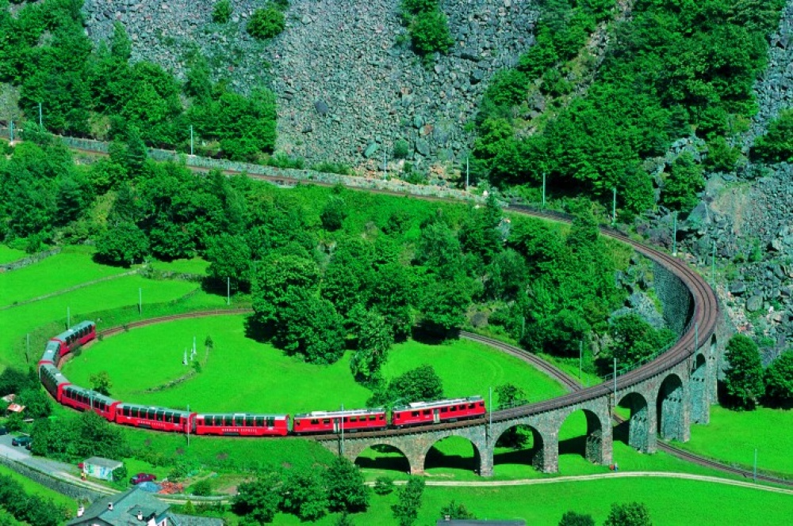
La ruta es tan hermosa que fue declarada
patrimonio de la humanidad por la UNESCO.

Slide 19
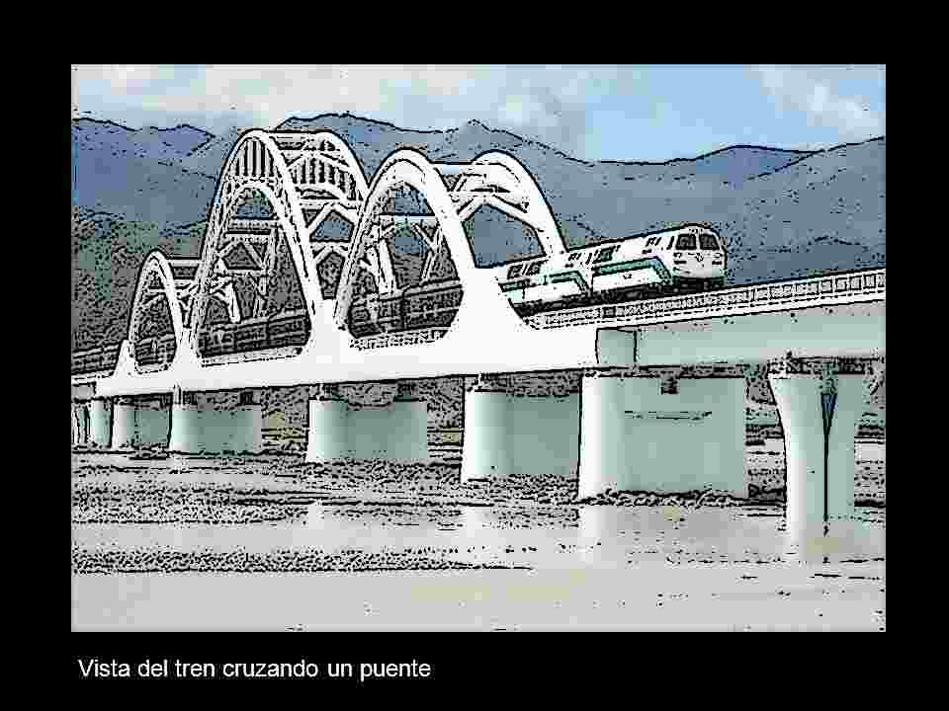
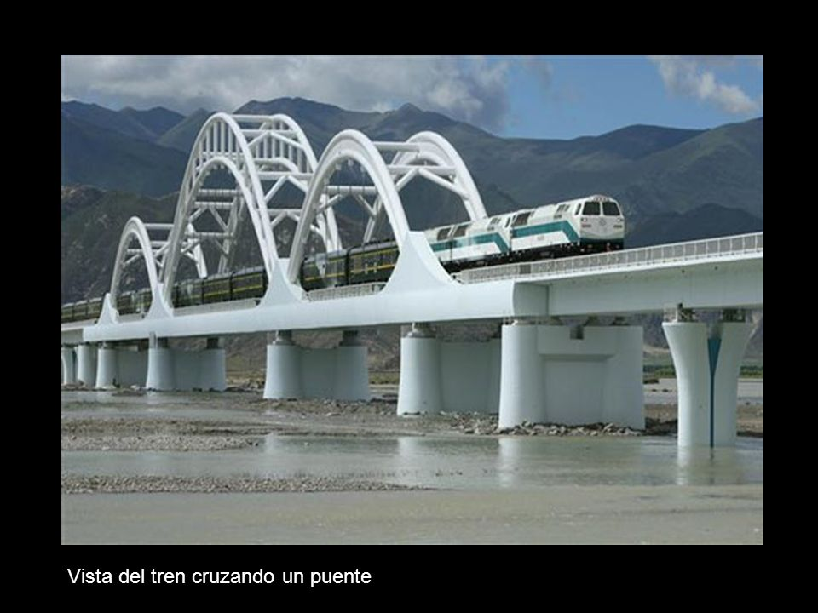
Ferrocarril Qingzang, China
La región autónoma del Tibet y el resto de China se conectan a través de esta ruta férrea.

Slide 20
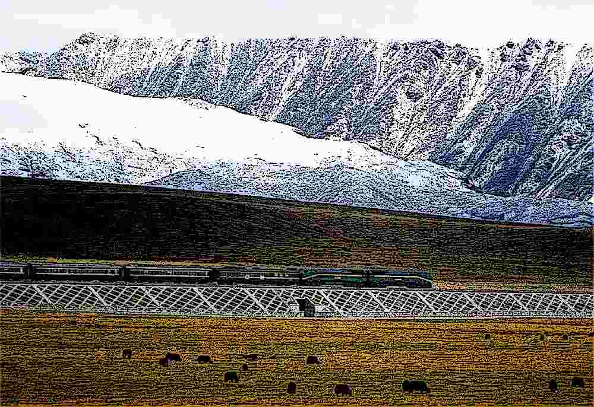
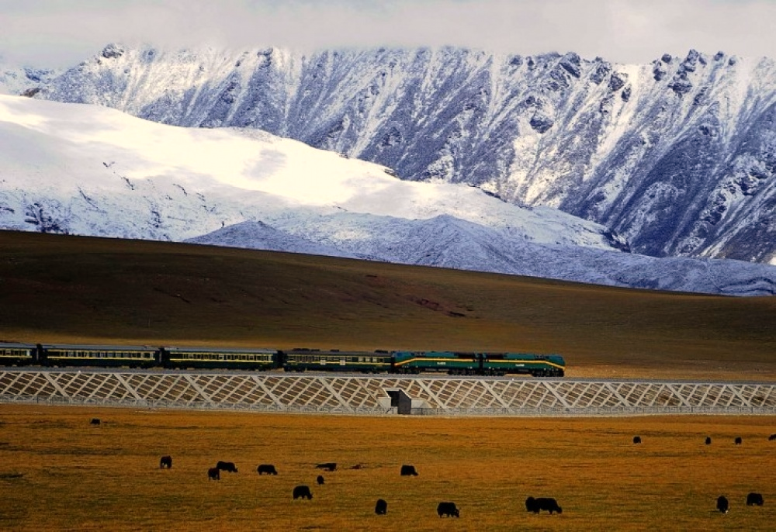
El Qingzang sale de Xining, en la provincia de Qinghai y llega a Lhasa, en la región autónoma del Tíbet en la República Popular China.

Slide 21
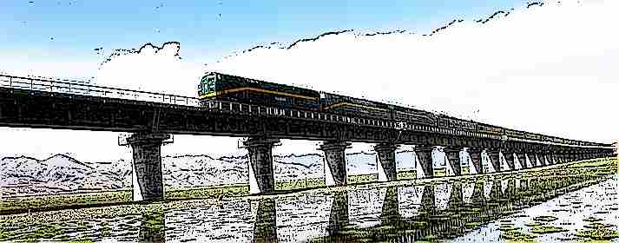
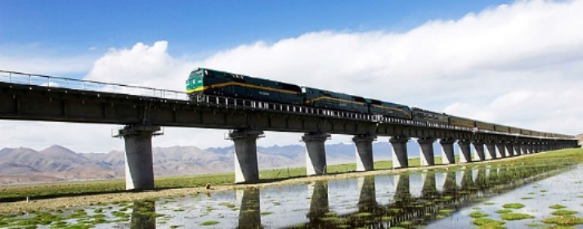
Esta, además de atravesar sorprendentes paisajes rurales
en donde se puede apreciar fauna silvestre local,
se precia de ser la línea férrea más alta del mundo,
ya que pasa por Tanggula,
un pico de 5.072 metros de altura por encima del nivel del mar.

Slide 22
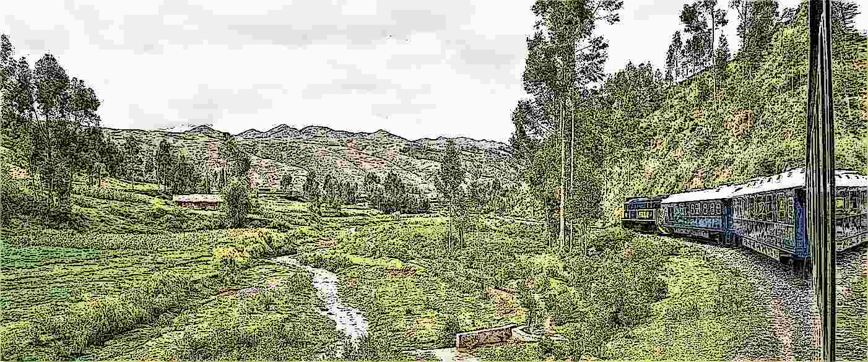
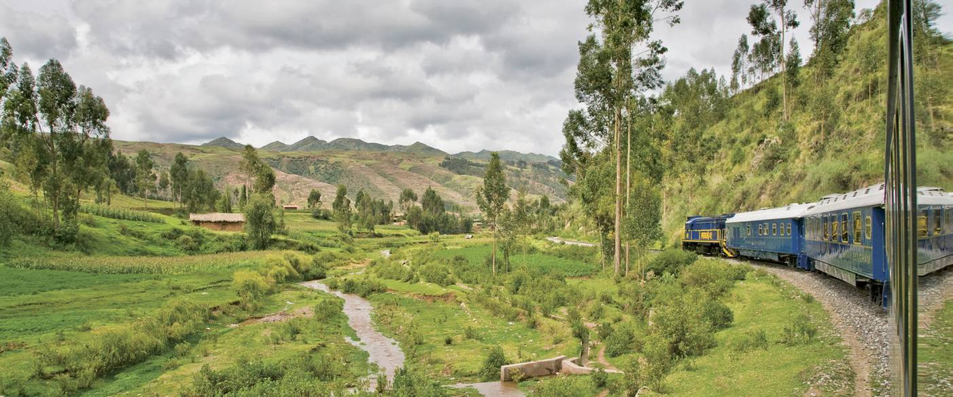
Hiram Bingham, Perú
Aunque se encuentra en Perú,
esta línea de tren recibe el nombre de un explorador estadounidense
ya que este hombre fue
quien hace más de un siglo
subió a una colina empinada
y se topó con Machu Picchu, el descubrimiento arqueológico
más grande y sorprendente del mundo.

Slide 23
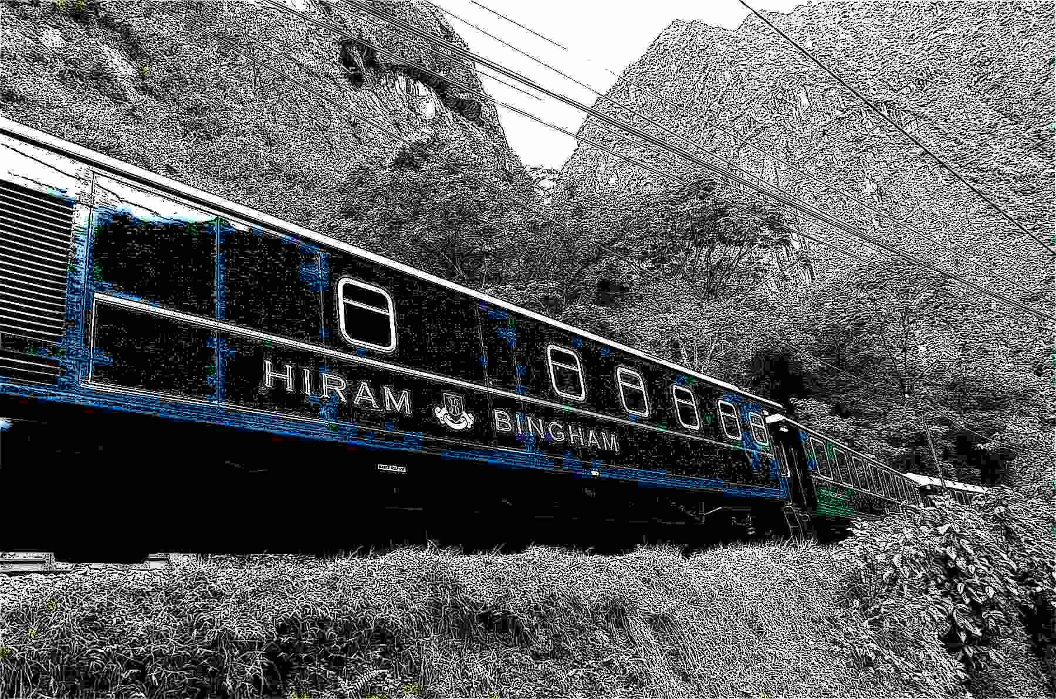
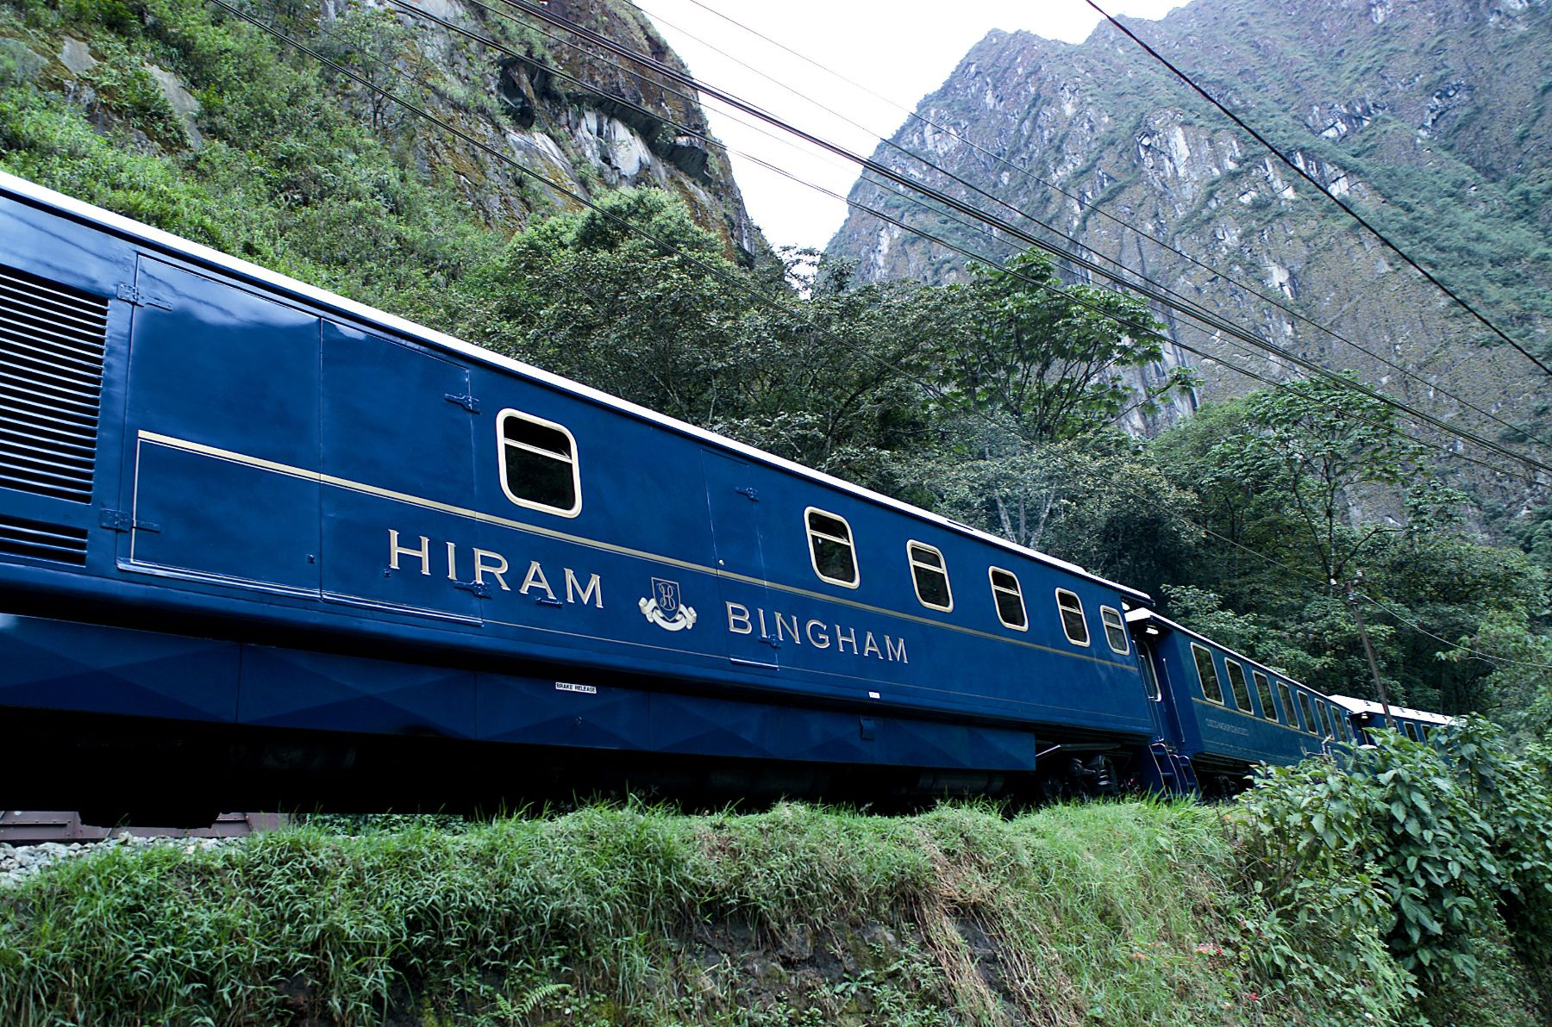
Actualmente,
este tren sale de Cuzco y llega a la entrada del parque de Machu Picchu.

Slide 24
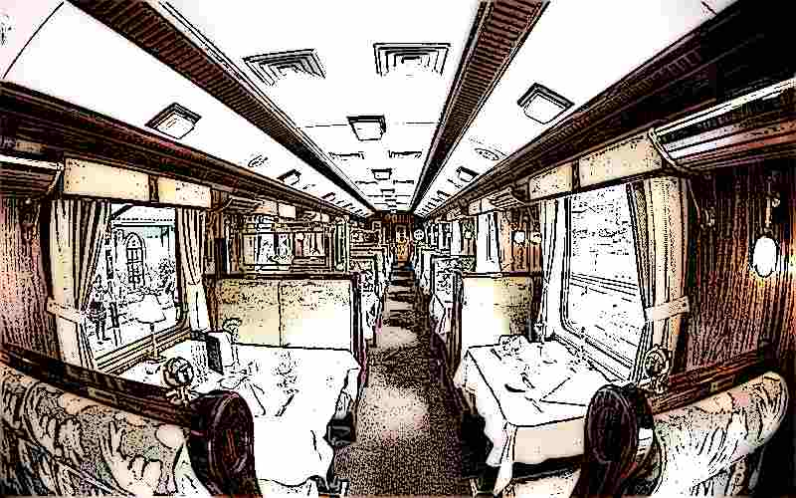
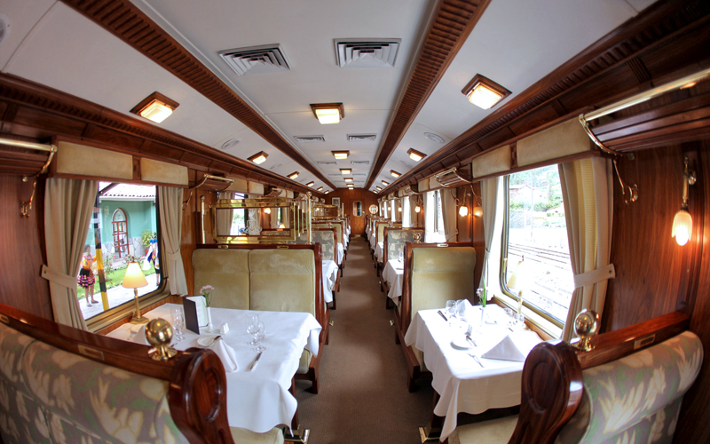
El viaje recorre el Valle Sagrado de los Incas, campos selváticos y pequeños pueblos andinos que se pueden apreciar no solo desde las ventanas laterales del tren sino también a través de claraboyas de vidrio en el techo de cada vagón.

Slide 25
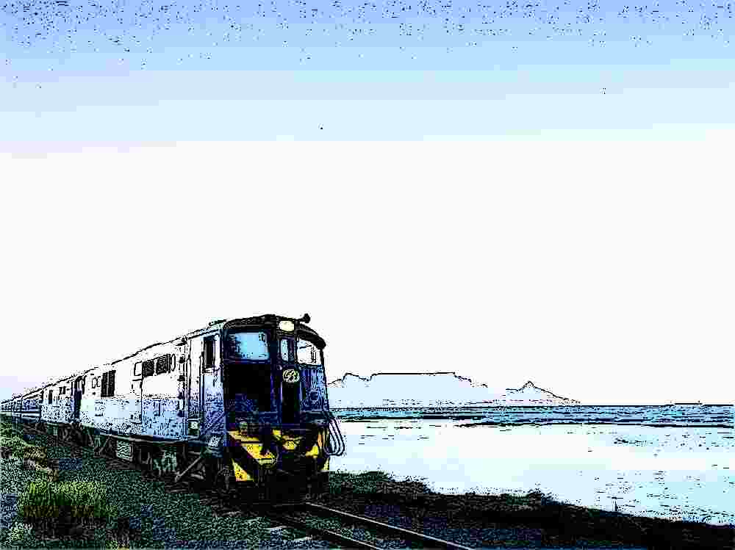
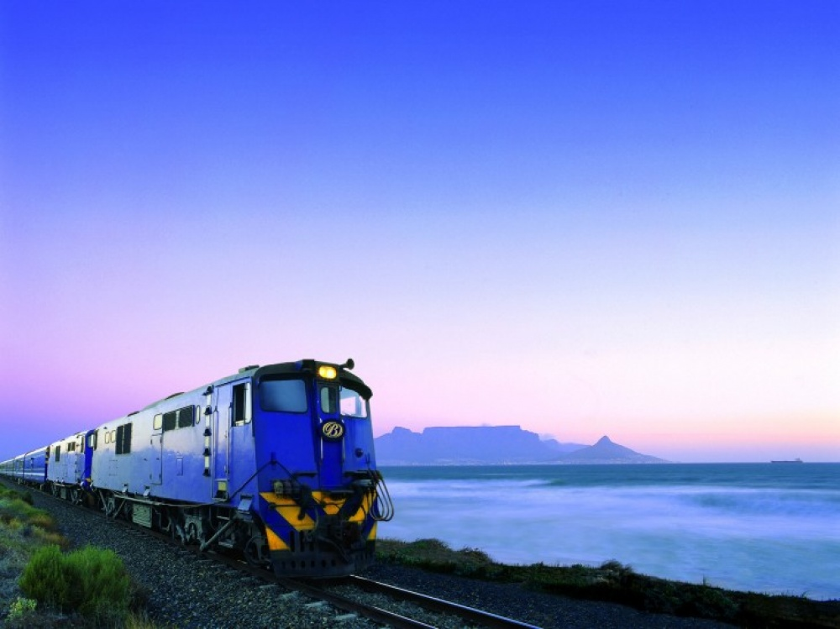
El tren azul, Sudáfrica
Este es otro de los más reconocidos trenes-hotel de lujo del mundo, sus viajeros acceden a un servicio e instalaciones 5 estrellas mientras atraviesan un paisaje con una misteriosa aura azul y violeta en Sudáfrica.

Slide 26
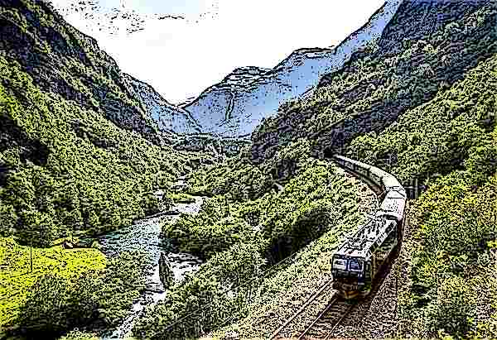
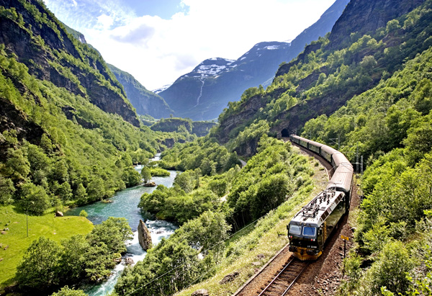
La ruta entre Ciudad del Cabo y Pretoria tarda 27 horas y muchos reyes y presidentes del mundo
se han inclinado por esta opción de viaje
para conocer la nación
de Nelson Mandela.

Slide 27
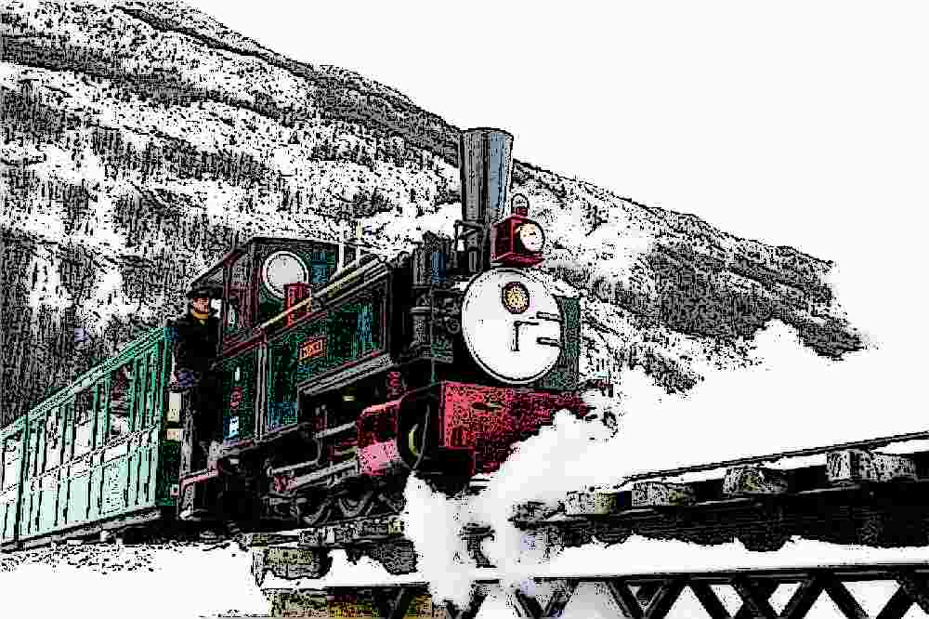

El Tren del Fin del Mundo, Argentina
El Tren del Fin del Mundo retoma
los últimos 7 km del antiguo recorrido
del «tren de los presos»,
que partía desde la cárcel de Ushuaia
hacia la ladera del Monte Susana.

Slide 28


Recibe su nombre porque su recorrido alcanza el punto remoto de La Patagonia argentina,
un rincón dueño de fabulosos paisajes
en donde se pueden apreciar el zigzagueante río Pipo, la cascada Macarena, el cementerio de árboles y el majestuoso bosque.

Slide 29


Además de los hermosos paisajes que recorre, este tren brinda
la experiencia única de viajar a bordo de un ferrocarril de época
con sus locomotoras a vapor.

Slide 30


Golden Eagle Trans-Siberian Express, Rusia, Mongolia y China
El Trans-siberian Express
o Tren Transiberiano
es quizá uno
de los más antiguos
e icónicos trenes del mundo.

Slide 31


Su paseo épico dura 15 días
y abarca dos
enormes continentes…
y algunos
de los más
desolados y remotos
paisajes del planeta.

Slide 32


Gracias a esta línea férrea,
China y Rusia se conectan
desde hace muchos años.

Slide 33


Hoy, es posible embarcarse en un titánico viaje desde la Rusia europea
hasta las provincias del Lejano Oriente Ruso, Mongolia y China.

Slide 34


Uno de los elementos que ha dado fama a este tren
es la misteriosa niebla de la mañana que se levanta sobre el lago Baikal,
y a medida que sube al aire libre,
sigue un hermoso paisaje en una playa aislada.

Slide 35


Si estás buscando un viaje para cambiar tu vida,
no hay nada como este legendario recorrido por Siberia
y hasta el Océano Pacífico.

Slide 36




Imagenes y texto :
De la red
Música:
Dream Your Dreams
Interprete:
Percy Faith
Edición:
Eaglenest
Duración :
18 minutos
08 segundos
Pasenla Bien
___________________
Hasta la vista
au revoir
auf wiedersehen
Chao
emiliomaguilar8@gmail.com

Slide 37







12:00
¿Te ha gustado?
Puedes ver más entrando
Aquí
Además puedes recibir powerpoints en tu correo electrónico suscribiéndote aquí:

